Slide 1

Les pays en europe
Country in English | Country in French | Nationality in French
England | L’Angleterre (F) | anglais(e)
Wales | Le Pays de Galles | gallois(e)
Ireland | L’Irlande (F) | irlandais(e)
Scotland | L’Écosse (F) | écossais(e)
France | La France | français(e)
Italy | L’Italie (F) | italien(ne)
Spain | L’Espagne (F) | espagnol(e)
Germany | L’Allemagne (F) | allemand(e)
Switzerland | La Suisse | suisse
Sweden | La Suède | suèdois(e)
Portugal | Le Portugal | portugais(e)
Greece | La Grèce | grèc(que)
Austria | L’Autriche (F) | autrichien(ne)
Belgium | La Belgique | belge
Poland | La Pologne | polonais(e)

Slide 2

En classe
Le transport
Date en français
Mon but: say how you travel on holiday
:
Progress indicators
Literacy focus:
prepositions
Good progress: able to say how they travel on holiday.
Outstanding progress: able to give opinions on different types of transports.

Slide 3

Praise board question!
En = feminine countries
Au = masculine countries
Aux = plural countries
J’habite en France
J’habite en Belgique
J’habite au Portugal
J’habite au Pays de Galles
Which word is different in the blue sentences
compared to the pink sentences?
To say you live in a feminine country, drop the la or L’ and replace with en. E.g. - J’habite La France = J’habite en France
Creative thinker!
To say you live in a masculine country, drop the le or L’ and replace with au E.g. – J’habite le Portugal = J’habite au Portugal
To say you live in a plural country, drop the les and replace with aux E.g. – J’habite les États-Unis = J’habite aux États-Unis

Slide 4
Où habites-tu?
Practise with these nationalities and
country names below!
Complète les phrases avec en ou au & the correct nationality!
anglais
garçon
en
1. J’habite Angleterre. Je suis __________
portugaise
fille
au
2. J’habite Portugal. Je suis ____________
belge
garçon
en
3. J’habite Belgique. Je suis ____________
suisse
fille
en
4. J’habite Suisse. Je suis _____________
suèdoise
fille
en
5. J’habite Suède. Je suis _____________
gallois
garçon
au
6. J’habite pays de Galles. Je suis __________
en
alllemande
fille
7. J’habite Allemagne. Je suis ___________
aux
américaine.
fille
7. J’habite États-Unis. Je suis ___________

Slide 5

Praise board question!
What sort of vocabulary are we likely to need today?
Creative thinker!

Slide 6
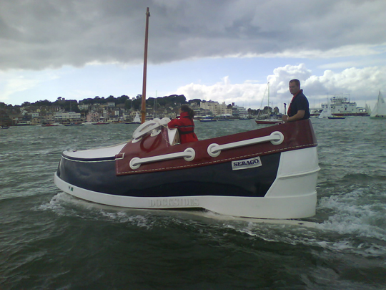
Je vais en vacances
en bateau

Slide 7
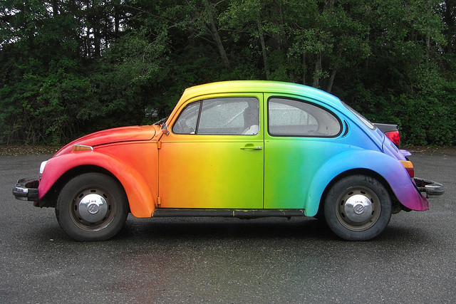
Je vais en vacances
en voiture

Slide 8
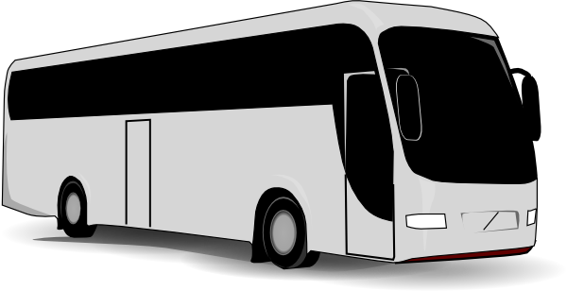
Je vais en vacances
False friend warning!!
Red herring
warning!!
en car

Slide 9
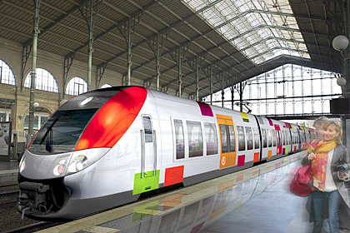
Je vais en vacances
en train

Slide 10
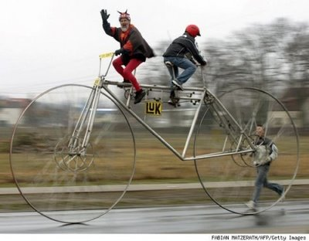
Je vais en vacances
en vélo

Slide 11
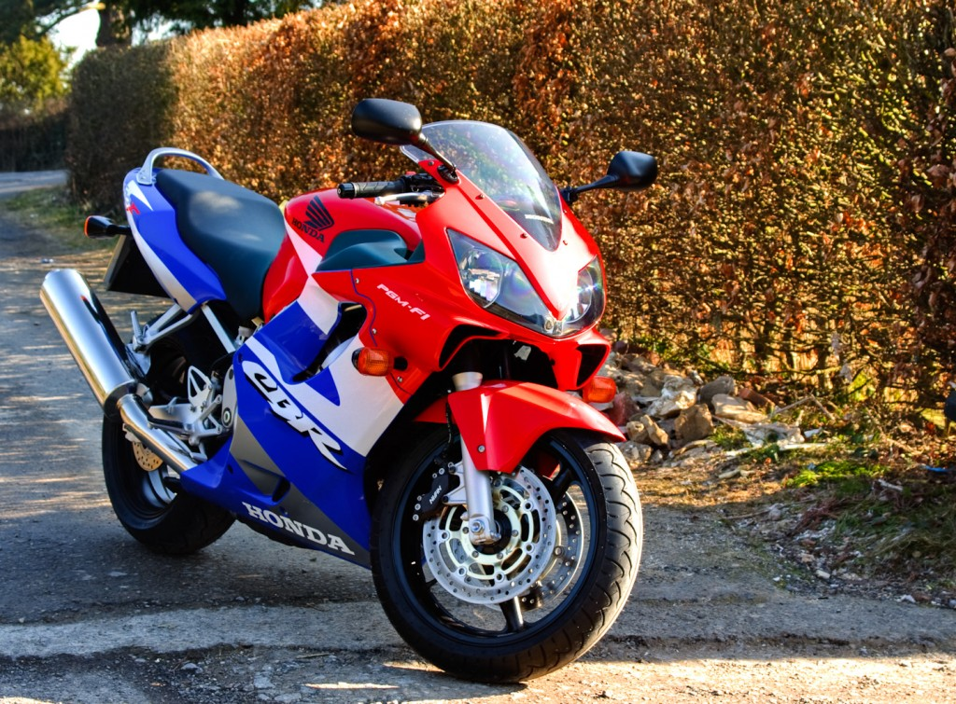
Je vais en vacances
en moto

Slide 12

Je vais en vacances
en bus

Slide 13
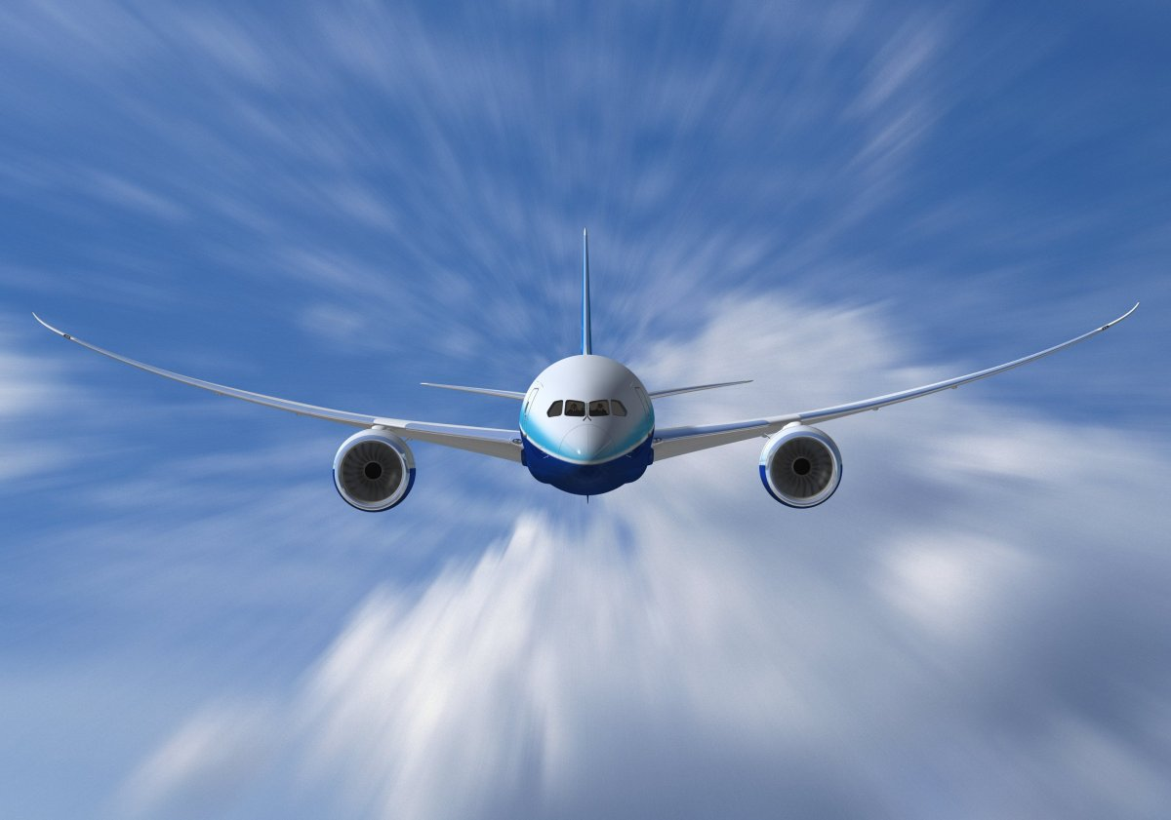
Je vais en vacances
en avion

Slide 14
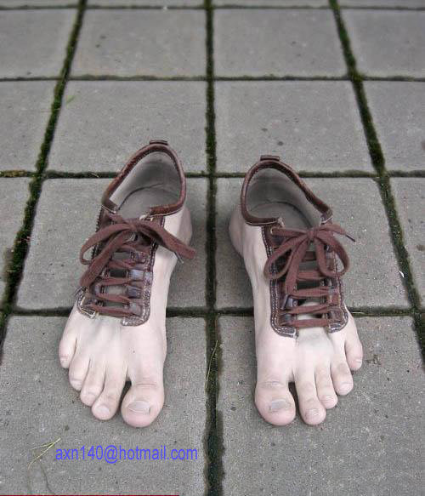
Je vais en France…
à pied

Slide 15

1
2
3
4
5
6
7
8
9

Slide 16








La bataille navale!
Miss! = raté Hit! = touché I’ve won! = J’ai gagné
 | en train by train | en bateau by boat | en car | en vélo | en voiture | en moto | en avion | en bus | à pied
Je vais en France |  |  | x
Je vais en Espagne
Je vais en Allemagne
Je vais en Italie

Slide 17
Praise board question!
What sort of vocabulary will we need to give reasons why we use certain types of transport (or not)?
Creative thinker!

Slide 18
C’est (it is) / Ce n’est pas ( it isn’t)…
Boring
Practical
Polluting
Dangerous
Safe
Modern
Expensive
Comfortable
Quick
1H Confortable
Comfortable
2I
3A
4G
5F
6B
7C
8D
9E
Confortable
Rapide
Ennuyeux / ennuyeuse
Cher(e)
Moderne
Pratique
Polluant(e)
Dangereux/dangereuse
Sûr(e)

Slide 19
confortable
ennuyeux
cher
rapide
sûr
Positif
Negatif
pratique
dangereux
moderne

Slide 20
Où vas-tu en vacances?
Je vais en France
Comment voyages-tu?
Je vais en avion
(parce que c’est rapide!)

Slide 21

Les devoirs
Learn transport
vocab for test
Due: Next Lesson
PLEASE LABEL YOUR HOMEWORK
‘LES DEVOIRS!’

Slide 22


Slide 23


Slide 24
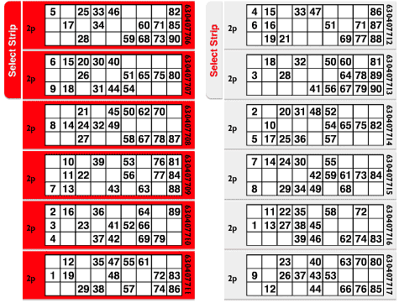
Bingo Strips!
Car
Coach
Boat
Bike
Plane
Motorbike
Walking
Bus
Train
Germany
England
USA

Slide 25

Write 1 fact from today’s lesson
Remember, the most ‘pointless’ fact
(the one nobody else has remembered) will win!
PLENARY!
Fact 1:

Slide 26
Je vais en
avion
Je vais en
bus
Je vais en
bateau
Je vais en
moto
Je vais en
train
Je vais en
voiture
Je vais en
vélo
Je vais
à pied
Je vais
en car

Slide 27

Où vas-tu? Comment? Pourquoi?
1, 1, 1 =
1. Je vais en Suisse en avion parce que c’est rapide.
en Suisse
en Espagne
En Allemagne
en Italie
en Autriche
rapide
pratique
moins cher
intéressant
sûr
Tu as finis: Try using je ne vais pas to give negative reasons for using certain types of transport

Slide 28
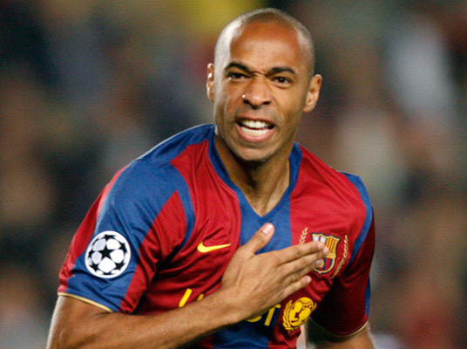

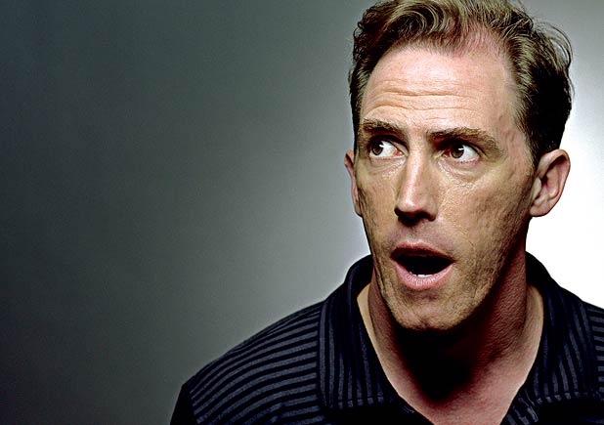
J’adore J’aime Je n’aime pas Je déteste
J’habite en France!
Je suis français!
J’ADORE LE SPORT CAR
C’EST VRAIMENT ÉNERGIQUE!
Je suis américaine!
J’habite aux
États-Unis!
J’habite au Pays de Galles!
Je suis gallois!

Slide 29
Two stars & a wish!
Good range of vocab!
Try to add negatives
Accurate spelling
PEER ASSESSMENT CHECKLIST
Is their spelling correct?
Do their sentences make sense?
Have they attempted a negative sentence?
Have they used opinions?
Is their work well-presented?
Total: /5
ASSESSED BY:

Slide 30
Les pays et les nationalités
USA Jamaica
Brazil Norway
France
français(e)
Irlande
irlandais(e)
Angleterre
anglais(e)
Écosse
écossais(e)
Grèce
grec(que)
Espagne
espagnol(e)
Pologne
polonais(e)
Allemagne
allemand(e)
Autriche
autriche
Italie
italien(ne)
Belgique
belge
Portugal
portugais(e)
Suisse
suisse
Pays de Galles
gallois(e)
Suède
suèdois(e)

Slide 31
Praise board Question!
J’habite en France
J’habite en Belgique
J’habite au Portugal
J’habite au Pays de Galles
Which word is different in the blue sentences
compared to the pink sentences?
Au = masc
En = fem
Aux = plural
To say in with the name of a feminine country, use en. E.g. - J’habite en France
Creative thinker!
To say in with the name of a masculine country, use au. E.g. - J’habite au Portugal
To say in with the name of a plural country,
use aux.
E.g. - J’habite aux États-Unis.

Slide 32
Où habites-tu?
Practise with these nationalities and
country names below!
Complète les phrases avec en ou au & the correct nationality!
anglais
boy
en
1. J’habite Angleterre. Je suis __________
portugaise
girl
au
2. J’habite Portugal. Je suis ____________
belge
boy
en
3. J’habite Belgique. Je suis ____________
suisse
girl
en
4. J’habite Suisse. Je suis _____________
suède
girl
en
5. J’habite Suède. Je suis _____________
boy
au
gallois
6. J’habite pays de Galles. Je suis __________
aux
Americaine.
girl
7. J’habite Éats-Unis. Je suis ___________

Slide 33
Give me 3 WINKs!
(What I Now Know!)
Objectif: TBAT say how you
travel on holiday
☺
😐
☹

Slide 34
Today, I have learnt...
Using a new phrase I have learned today, I can now say...
The most im-portant thing I have learned today is...
A phrase I have used in both of the last two lessons is...
Today, I have tried to...
1
2
3
4
5
6
7
8
The hardest thing we had to do was...
The activity which most helped my learning was...
The most enjoyable activity was...
Notes:
Choose a student to start the plenary. Give him/her a choice of number. Click on the number, and one of the speech bubbles will change colour. The student then reads out the sentence and completes it in an appropriate manner. He/She may then choose who goes next!

Slide 35

pensez…
qu’est-ce qu’on va
faire aujourd’hui?
Creative thinker!

